Slide 1



 |  |  | Obchodní akademie a Střední odborná škola, gen. F. Fajtla, Louny, p. o., Osvoboditelů 380, Louny
Číslo projektu | CZ.1.07/1.5.00/34.0052 | Číslo sady |  | 25 |  | Číslo DUM | 3.2_27_12
Předmět | Odborné kreslení
Tematický okruh | Odborné kreslení 4 Barva 2
Název materiálu | Písmo
Autor | Zuzana Koděrová
Datum tvorby | 8. 1. 2014 | Ročník |  |  | ARR 1
Anotace Žáci jsou v prezentaci seznámeni s odborným názvoslovím předmětu Odborné kreslení, s teorií barev.
Metodický pokyn: prezentace, výklad s pracovním listem pro žáky cílová skupina žáků: 16 – 19 let
Autorem materiálu a všech jeho částí, není-li uvedeno jinak, je Zuzana Koděrová.
Dostupné z Metodického portálu www.rvp.cz, ISSN: 1802-4785. Provozuje Národní ústav pro vzdělávání, školské poradenské zařízení a zařízení pro další vzdělávání pedagogických pracovníků (NÚV).“
©c.zuk

Slide 2
Odborné kreslení 4
©c.zuk

Slide 3
Barva 2
©c.zuk

Slide 4
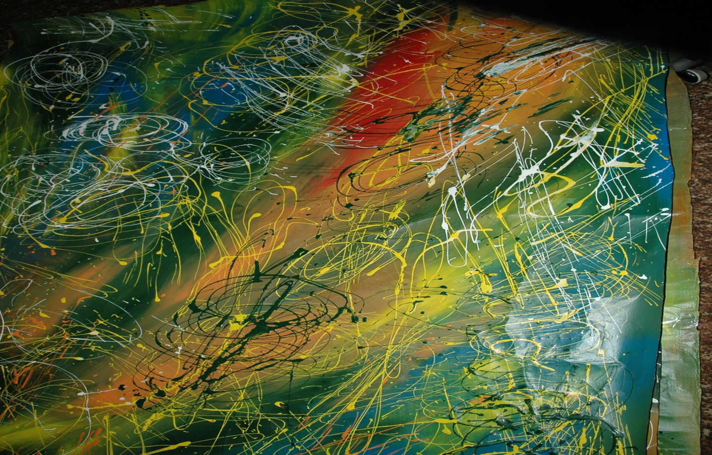

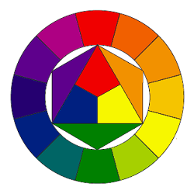
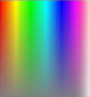
Základy teorie barev
Druhy barev:
1. Pestré barvy - chromatické
2. Neutrální barvy - achromatické
©c.zuk
Archiv autora
©c.zuk
©c.zuk

Slide 5

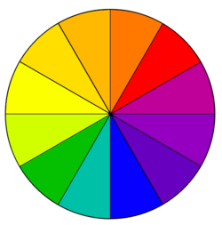
Doplňkové barvy = protikladné
Barvy jsou umístěny
v harmonickém kruhu
vedle sebe.
Barvy které leží naproti sobě v kruhu jsou PROTIKLADNÉ.
Archiv autora
©c.zuk

Slide 6
Zkus pokus:
Archiv autora
Polož na lavici bílý, prázdný papír.
Dívej se půl minuty jen na červené pole.
Na výzvu okamžitě přesuneš zrak z kruhu
na svou prázdnou bílou čtvrtku před
sebou.
©c.zuk

Slide 7
Výsledek:
Vědci zjistili, že když se díváme na červenou výseč v kruhu dlouho (nebo na zapadající slunce), tak se nám po prudkém přesunu zraku na bílou plochu objeví před očima zelená barva – doplňková barva k červené.
©c.zuk

Slide 8
Doplňkové barevné páry
V barevném spektru jsou tyto doplňkové páry:
©c.zuk

Slide 9
harmonický soulad barev
1. Neutrální barva je harmonická se všemi pestrými.
2. Barevný kontrast je předpoklad souladu barev.
(např. teplá + studená barva, světlá - lomená + tmavá – tupá).
3. Jedna barva má dominovat, ostatní s ní ladí.
4. Barvy, které spolu nepůsobí dobře v harmonii,
se oddělují neutrální barvou.
3. Barvy, které obsahují stejný poměr černé a bílé
jsou vždy harmonické.
©c.zuk
Archiv autora
©c.zuk

Slide 10
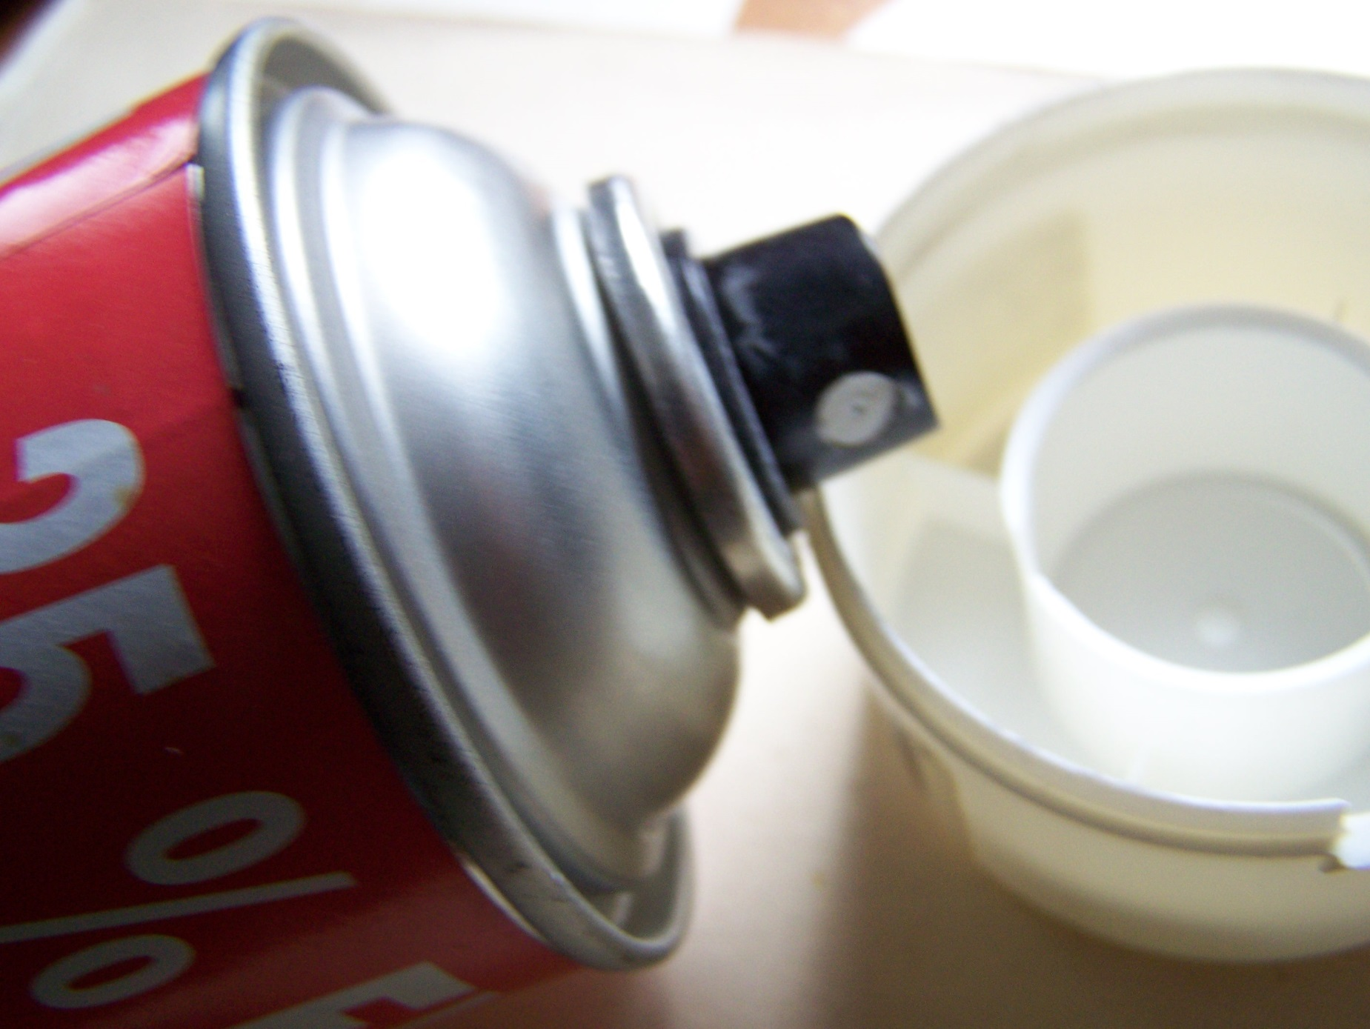
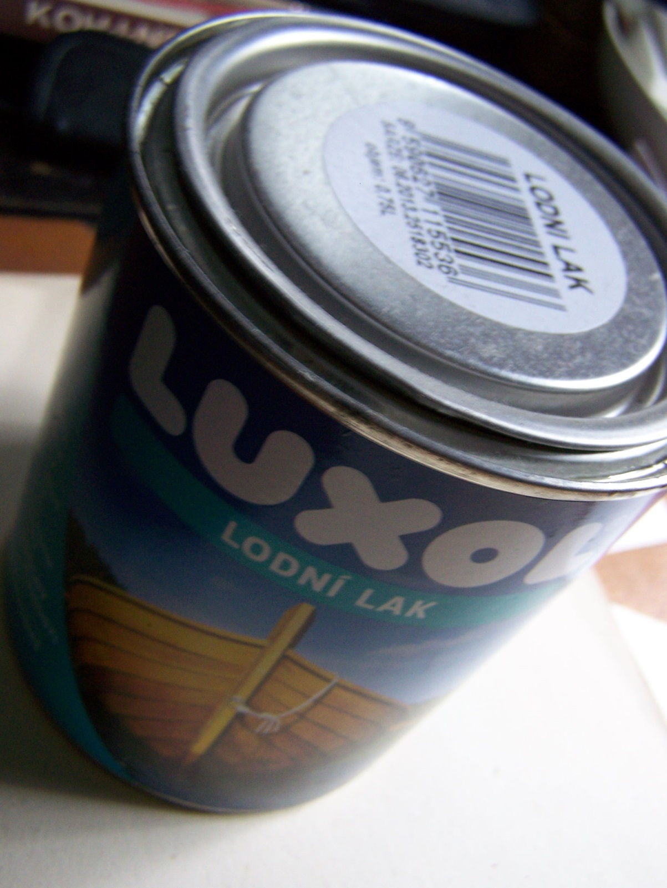
Dělení barev podle složení:
1. Krátkodobé
2. Dlouhodobé
Mají krátkodobý účinek svým složením.
Jsou brzy na slunci a vlhku světlé, téměř bez odstínu.
Působí krátkodobě.
(např. plakátové barvy, tempera, apod.)
Mají výborné odolné vlastnosti po delší dobu.
Jsou často nesmyvatelné.
Udrží se dlouhé roky barevný tón. (např. emaily, nitrolaky, spreje apod.)
Archiv autora
©c.zuk

Slide 11
Pracovní list
Vytvoř návrh na barevný dekorační papír:
Pracuj na formát A4 (dvě čtvrtky).
Navrhni potisk pro dva dekorační papíry tak, že na jednu vytvoř dekorační vzor
papíru jen teplými tóny.
Na druhou vytvoř dekorační vzor pouze
ze studených tónů.
Na dekoru se prvky mohou rytmicky opakovat, nebo se může jednat o zcela abstraktní vzor.
©c.zuk

Slide 12
Použitá literatura
[1] archiv autora, KODĚROVÁ, Zuzana. Fotografie: © galerie c. zuk 2000-2013.
Autorem fotografií, není-li uvedeno jinak, je Zuzana Koděrová. Autor (Zuzana Koděrová)
souhlasí s jejich zveřejněním na Metodickém portálu.
©c.zuk

